Slide 1
ESCUELA POLITECNICA DEL EJÉRCITO DEPARTAMENTO DE ELÉCTRICA Y ELECTRÓNICA CARRERA DE INGENIERÍA EN ELECTRÓNICA, AUTOMATIZACIÓN Y CONTROL
Diseño e implementación de un dispositivo electrónico de lectura de signos vitales con ubicación geográfica y monitoreo remoto de datos en tiempo real. Fase 1.
JUAN CARLOS MOYA JIMENEZ

Slide 2
OBJETIVOS
Analizar el funcionamiento de las variables fisiológicas establecidas para el proyecto.
Analizar el funcionamiento de los dispositivos electrónicos e instrumentación a implementar.
Diseñar e implementar el dispositivo de signos vitales con los requerimientos planteados, de manera que no afecte al paciente y que el equipo no sea invasivo ni intrusivo.

Slide 3
Enfermedades cardiovasculares
Las enfermedades cardiovasculares son el principal problema de salud en la población adulta en general
Datos de la Federación Mundial del Corazón indican 17.5 millones de muertes al año.
La Organización Mundial de la Salud calcula que el 2008 murieron 17.3 millones de personas.
Instituto Nacional de Estadísticas y Censos INEC

Slide 4
Descripción del dispositivo
El dispositivo estará
conformado por un
sistema de
Instrumentación
biomédica operado
por baterías, para la
medición de signos
Vitales y ubicación
geográfica mediante
tecnología GPS.

Slide 5
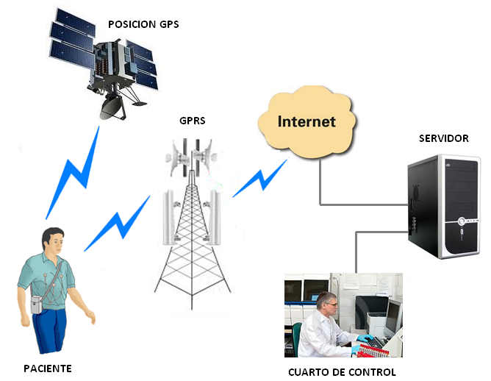
Esquema del proyecto Fase I y Fase II

Slide 6
Fundamentos fisiológicos
Para el desarrollo del proyecto se necesitó
conocer conceptos fisiológicos básicos, que
permitiesen saber el funcionamiento de los
signos vitales en el organismo del ser humano.

Slide 7
Sistema circulatorio
El sistema o aparato circulatorio es el encargado de transportar, llevándolas en la sangre, las sustancias nutritivas y el oxígeno por todo el cuerpo

Slide 8
Funcionamiento del corazón
Es un órgano musculado
cuyo funcionamiento se
puede comparar al de dos
bombas acopladas
trabajando en perfecta
sincronía
La actividad cardiaca se
encuentra regida por el
denominado latido
cardiaco

Slide 9
Actividad eléctrica del corazón
La contracción del miocardio o musculo del corazón es controlada por el sistema de conducción cardiaco, este está formado principalmente por el nódulo sinodal o sinoauricular (SA) que está constituido por un grupo de células especializadas, también llamado marcapasos natural.

Slide 10
Frecuencia cardiaca
La frecuencia cardiaca es el número de veces que se contrae el corazón durante un minuto, que se expresa en latidos por minuto
EDAD | PULSACIONES POR MINUTO
Recién Nacido | 120 - 170
Lactante Menor | 120 - 160
Lactante Mayor | 110 - 130
Niños de 2 a 4 anos | 100 - 120
Niños de 6 a 8 anos | 100 - 115
Adulto | 60 - 100

Slide 11
Presión arterial
Es la presión que ejerce la sangre contra la pared de las arterias
CATEGORIA | PRESION SISTOLICA mmHg | PRESION DIASTOLICA mmHg
Presión Arterial Normal | Inferior a 130 | Inferior a 85
Presión Arterial Elevada Normal | 130 - 139 | 85 - 89
Hipertensión leve Fase 1 | 140 -159 | 90 -99
Hipertensión moderada Fase 2 | 160 - 179 | 100 - 109
Hipertensión grave Fase 3 | 180 - 209 | 110 - 119
Hipertensión muy grave Fase 4 | Igual o superior a 210 | Igual o superior a 120

Slide 12
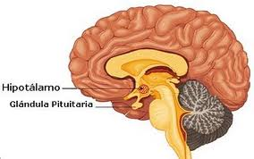
Temperatura corporal
EDAD | TEMPERTURA °C
Recién Nacido | 36,1 - 37,7
Lactante | 37,2
Nino de 2 a 8 anos | 37,0
Adulto | 36,0 - 37,8
La temperatura corporal
es una condición vital
necesaria para mantener
la intensidad de los
procesos bilógicos y es la
resultante de un balance
entre la producción de
calor y su perdida.

Slide 13
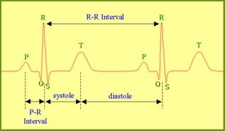
electrocardiograma
Es el dispositivo que monitorea la actividad eléctrica del corazón.
La generación del ECG depende de cuatro procesos electrofisiológicos:
La formación del impulso eléctrico en el marcapasos principal del corazón.
La transmisión de este impulso a través de las fibras especializadas en la conducción.
La activación o despolarización del miocardio.
La recuperación o re polarización del miocardio.
Onda P= paso de la corriente eléctricas por las aurículas.
Complejo QRS= Es la suma de la onda Q, la onda R y la onda S, y refleja el paso de corriente por los ventrículos.
Onda T= fase de re polarización de los ventrículos. Refleja el período de descanso de los ventrículos entre las contracciones.

Slide 14
Para le medición de la señal eléctrica del corazón se utiliza electrodos y cables especiales para este tipo de aplicaciones
Los electrodos transforman el potencial creado en el interior del tejido vivo y los transforman en potenciales eléctricos

Slide 15
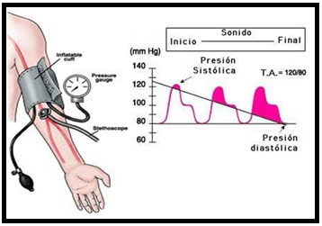
Métodos para medir la presión arterial
Para la medición de la presión sanguínea existen varios métodos clasificados en dos grupos: invasivos y no invasivos.
Los métodos no invasivos se dividen en dos: el método ausculatorio y el método oscilométrico

Slide 16
Transductor de presión mpx5050gp
Entre las características relevantes tenemos:
Error máximo del 2,5% en un rango de temperatura de 0°C hasta 85°C.
Diseñado para ser usado con sistema de microcontroladores y microprocesadores.
Compensación sobre temperatura en el rango de -40°C hasta 125°C.
Contiene galgas extensiométricas de silicio y una cubierta de un elemento epóxico durable.
Incluye circuitos de acondicionamiento de la señal.
el rango de medición de transductor va de 0mmHg a 375mmHg, con una señal de voltaje de 0.2 V_{DC} a 4.7 V_{DC}

Slide 17
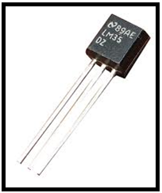
Método para medir la temperatura corporal
TEMPERATURA AXILAR
Es la más cómoda y segura,
aunque la menos exacta
(temperatura externa). Por el
primero de los motivos es
por la cual se va aplicar este
método para el dispositivo
usando un sensor de
temperatura electrónico.
Características principales:
Factor de escala: 10mV/ºC
Rango de utilización: -55ºC < T < 150ºC

Slide 18
SISTEMA DE POSICIONAMIENTO GPS
El GPS trabaja bajo el protocolo NMEA (National Marine Electronics Asociation), utilizado para la comunicación y transmisión de datos.
FORMATO | NOMBRE
$GPGGA | Arreglo de datos del GPS
$GPGSA | Datos del satélite global
$GPGSV | Datos del satélite detallados
$GPRMC | Datos de navegación recomendados para GPS
$GPVTG | Curso y velocidad
$GPZDA | Fecha y tiempo
Formato de las sentencias NMEA

Slide 19
Análisis de las tramas mas importantes
ARGUMENTOS | DESCRIPCION
$GP | Titulo del Protocolo
GGA | Datos Fijos
123519 | Hora en 12:35:19 UTC
4807.038, | Latitud 48 grados 07.038'
N/S | Norte/Sur
01131,000. | Longitud 11 grados 31.000'
E/O | Este/Oeste
1 Calidad fija | 0 = Invalido
 | 1 = GPS fijo (SPS)
 | 2 = DGPS fijo
08 | Numero de satélites siendo rastrados
0.9 | Dilución horizontal de posición
545.4,M | Altitud, Metros, sobre el nivel del mar
46.9,M | Altura de geoide (nivel del mar)
*47 | Datos del Checksum (Verificación)
Las tramas NMEA más importantes incluyen la GGA la cual provee datos fijos corrientes, la RMC la cual provee las tramas de información mínima GPS, y la GSA la cual provee el dato de estado del Satélite. Las variables a utilizarse son latitud, longitud y altitud.
$GPGGA,123519,4807.038,N,01131.000,E,1,08,0.9,545.4,M,46.9,M,*47

Slide 20
Receptor gps skm53
Principales características:
Sensibilidad ultra alta: -165dBm
Protocolos de NMEA (velocidad del defecto: 9600bps)
Batería y salida de reserva internas
Un puerto serial y puerto del USB (opción)
Antena encajada del remiendo 18.2 x 18.2 x 4.0 milímetros
Gama de temperaturas de funcionamiento: -40 a 85 ºC
Factor de forma minúsculo 30m m x20mm x 11.4m m

Slide 21
Diseño e implementación

Slide 22
Fuente de alimentación
La fuente de alimentación es una etapa que debe ser prestada con mucha atención ya que es fundamental para el buen funcionamiento y conservación del dispositivo..

Slide 23
Acondicionamiento de la frecuencia cardiaca

Slide 24
acondicionamiento
La ubicación puede depender del tipo del paciente y del criterio del profesional a cargo.

Slide 25
Preamplificador de instrumentacion
La señal bioeléctrica que se obtiene es una señal de muy baja amplitud que se encuentra alrededor de los 0.5 a 4mV

Slide 26
Filtrado de la señal
Según la Asociación Americana de Electrocardiografía se especifica que el ancho de banda de una señal cardiaca esta dentro del rango de 0.5 a 100Hz

Slide 27
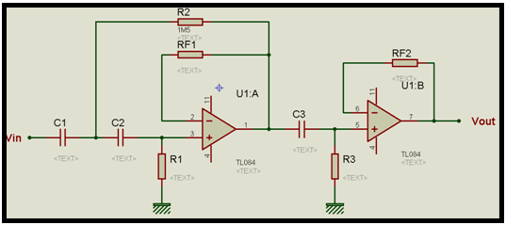
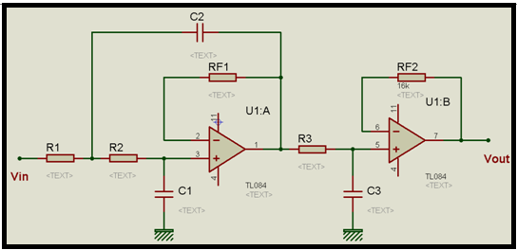
Pasa Alto
Pasa Bajo

Slide 28
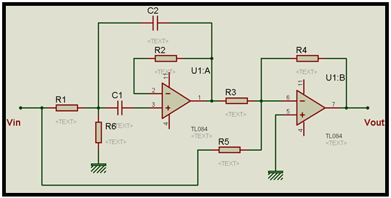
Filtro Notch de 60Hz

Slide 29
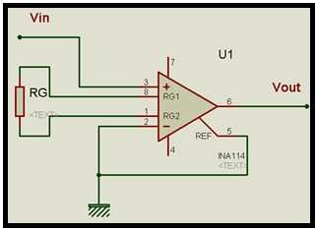
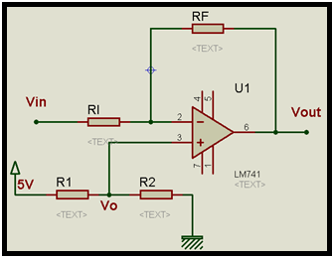
Amplificador de Instrumentación
Ajuste de Nivel DC

Slide 30
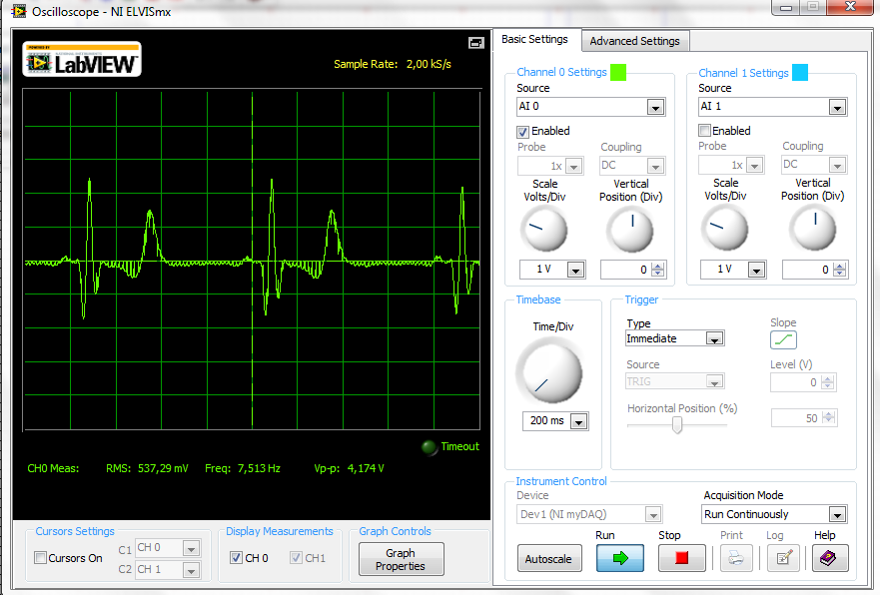

Slide 31
Acondicionamiento de la presión arterial

Slide 32
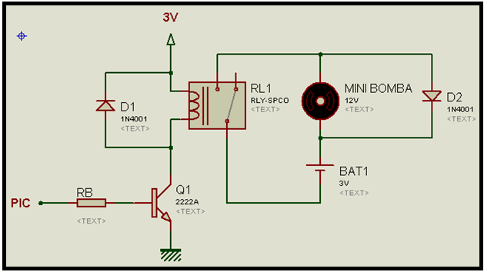
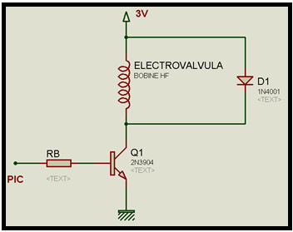
Diseño del brazalete
La mini bomba y la electroválvula son alimentadas con 3V y son las encargadas de la automatización del medidor de presión.

Slide 33
FILTRADO DE LA señal
El transductor registra la presión que se ejerce en el brazalete, esta señal es usada con dos propósitos, una es para medir la presión del mismo brazalete y la otra para obtener el valor de la presión arterial

Slide 34
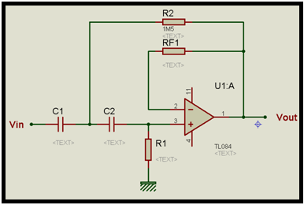
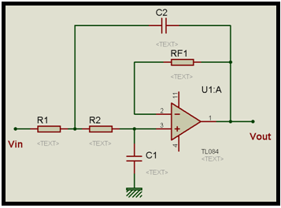
Según la Sociedad Europea de Hipertensión la señal de oscilación de la presión arterial es de aproximadamente de 1Hz, esta señal se encuentra sobrepuesta en la señal de presión del brazalete que es menor a 0.04Hz
Filtro Butterworth Pasa Alto de 0.04Hz
Filtro Butterworth Pasa Bajo de 4.8Hz

Slide 35
AMPLIFICACION
Amplificador y ajuste de nivel DC

Slide 36
ACONDICIONAMIENTO DE LA TEMPERATURA CORPORAL

Slide 37
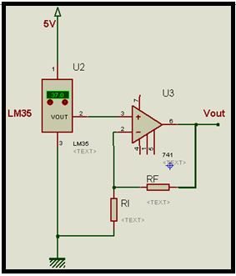
Para tener una mejor medición con el sensor de temperatura se tomó un rango de medición que está entre 0°C a 45 °C, límites que están en el rango de temperaturas a medir.

Slide 38
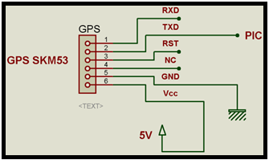
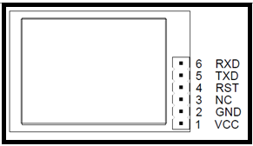
GPS
Pin No. | Pin Name |  | I/O | Description | Remark
UART Port
1 | VCC | P |  | Module Power Supply | VCC: 5V ±5%
2 | GND | G |  | Module Power Ground | Reference Ground
3 | NC | O |  | Not Open | Leave Open
4 | RST | I |  | Module Reset (Active Low Status)
5 | TXD | I |  | TTL:VOH≥0.75 *VCC VOL≤0.25VCC | Leave Open in not used
6 | RXD | O |  | TTL:VOH≥0.7 *VCC VOL≤0.3VCC | Leave Open in not used

Slide 39
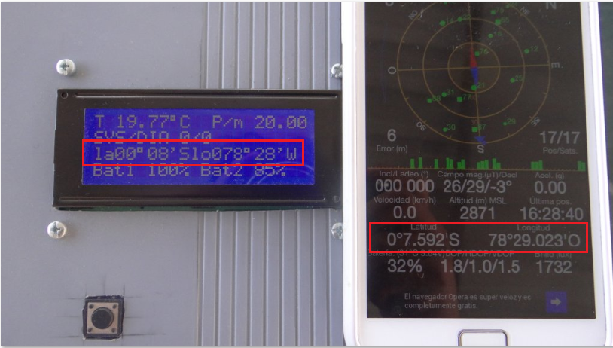

Slide 40
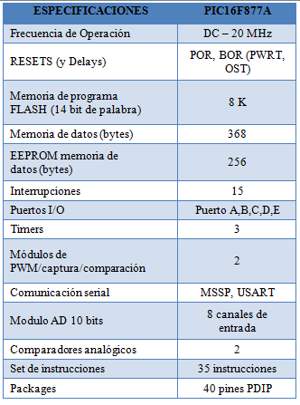
TARJETA DE ADQUISICION

Slide 42
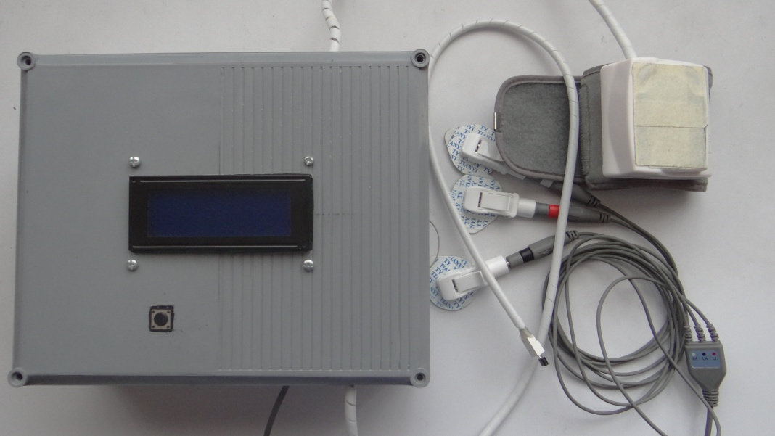
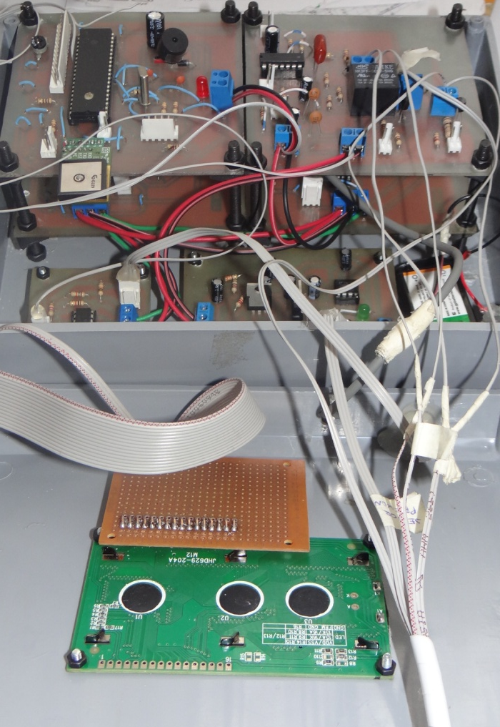

Slide 43
CONCLUSIONES
Diseñar e implementar un sistema de captación de variables fisiológicas no es una tarea sencilla, ya que es un sistema delicado y sensible a ruidos e interferencias sobre todo a la hora de medir la frecuencia cardiaca. Pero una vez culminado puede ser operado por cualquier persona sin necesidad de tener conocimientos de medicina o electrónica, su uso es fácil y no precisa de más de una persona para realizar las mediciones.
La mayor dificultad que presenta la determinación de los signos vitales es que las personas estamos expuestas a cambios en nuestras condiciones físicas y emocionales que pueden provocar que los signos cambien rápidamente provocando un poco de dificultades en la validación de los valores.
El receptor GPS que fue utilizada en este proyecto es un dispositivo extremadamente rápido y sensible, con una capacidad de recepción de datos menor a un segundo junto con el pequeño tamaño lo hace ideal para muchas aplicaciones.

Slide 44
RECOMENDACIONES
El proyecto puede ser usado como equipo de aprendizaje de sensores para el laboratorio de electrónica, puede ser mejorado tanto en hardware como en software, de igual manera permitiendo mejorar la interfaz grafica en la presentación de resultados.
Se recomienda colocar el módulo GPS del sistema en algún sitio donde no sufra maltratos como golpes, derramamiento de líquidos, calor excesivo entre otros. Para una mejor recepción de las señales satelitales, además de colocarlo en un lugar con vista directa al cielo.
La finalidad el proyecto no trata de acabar con todos los desplazamientos a los hospitales, ya que hay equipos médicos que no son sustituibles por sistemas de ayuda para al diagnóstico; además el trato personal entre el médico y el paciente, revela muchos aspectos vitales para el diagnóstico, pero sí, se plantea disminuir estas visitas para beneficiar tanto al paciente como al especialista.

